Slide 1



DRG付费2.0版介绍

Slide 2
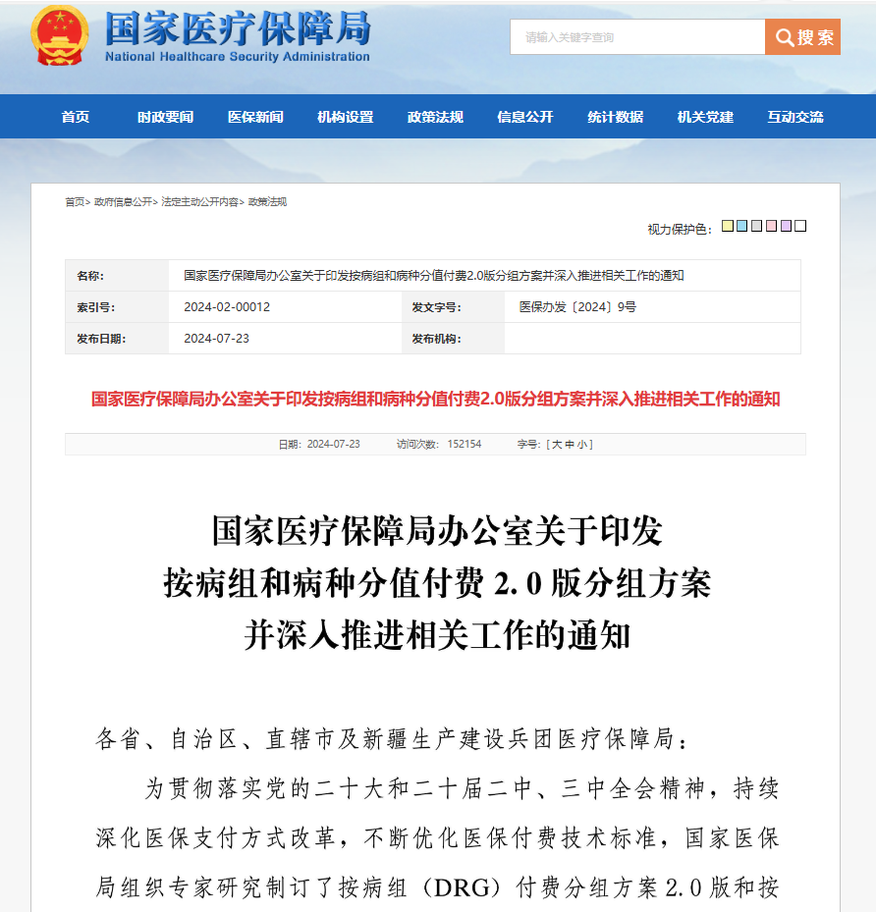
国家局2.0版分组方案下发
《通知》主要包括三部分内容：
（一）新版分组落地执行，规范各地分组；
    2024年12月31日前
    用好特例单议机制
    培训工作
（二）提升结算清算水平，减轻医疗机构资金压力
    要求次年6月底前全面完成前一年度基金清算
    定期向医疗机构反馈入组、结算信息
    全面清理应付未付费用
（三）加强改革协同，做到公开透明
    要合理编制医保基金支出预算
    注重来自临床一线的意见
    健全谈判协商机制
国家医疗保障局于2024年7月17日
《关于印发按病组（DRG）和病种分值（DIP）付费2.0版分组方案并深入推进相关工作的通知》

Slide 3
国家局2.0版分组方案剖析
CHS-DRG（2.0版）基本结构包括主要诊断大类（MDC）、核心疾病诊断相关分组（ADRG）和疾病诊断相关分组（DRG）三个部分：
MDC：以医疗保障疾病诊断分类与代码和手术操作分类与代码为基础，以解剖部位、生理系统和疾病性质为主要分类特征，设置了26个MDC。
ADRG：按照“治疗路径相似，资源消耗相近”原则，以临床专业规范和数据校验结果为依据编制ADRG，ADRG分为外科手术组、非手术室操作组和内科诊疗组。共有409个ADRG。
DRG：在每个ADRG下，综合考虑病例的合并症或并发症、个体特征等因素，运用统计学方法，并结合麻醉风险分级，共有634个DRG，包括251个外科手术组，57个非手术室操作组及326个内科诊疗组。

Slide 4
国家局2.0版分组方案与上版本对比
MDC变化：部分名称改变，特殊组（MDCP）取消了主诊限制表
ADRG变化：组数与逻辑改变
DRG变化：组数与CC/MCC改变
新增《不作为分组规则的疾病诊断和手术操作列表》
部分灰码的入组调整

Slide 5
MDC变化
仍为26个MDC（包括：1.先期分组(MDC-A) 、2.新生儿疾病 (MDC-P)、3.HIV感染疾病及相关操作(MDC-Y)、 4,多发严重创伤(MDC-Z) 和5.常规分组），部分MDC名称发生改变。原则上，不同MDC间的主要诊断表是互斥的，即一个主要诊断唯一入组一个MDC
序号 | MDC编码(CHS1.1) | MDC名称
1 | MDCA | 先期分组疾病及相关操作
2 | MDCB | 神经系统疾病及功能障碍
3 | MDCC | 眼疾病及功能障碍
4 | MDCD | 头颈、耳、鼻、口、咽疾病及功能障碍
5 | MDCE | 呼吸系统疾病及功能障碍
6 | MDCF | 循环系统疾病及功能障碍
7 | MDCG | 消化系统疾病及功能障碍
8 | MDCH | 肝、胆、胰疾病及功能障碍
9 | MDCI | 肌肉、骨骼疾病及功能障碍
10 | MDCJ | 皮肤、皮下组织及乳腺疾病及功能障碍
11 | MDCK | 内分泌、营养、代谢疾病及功能障碍
12 | MDCL | 肾脏及泌尿系统疾病及功能障碍
13 | MDCM | 男性生殖系统疾病及功能障碍
14 | MDCN | 女性生殖系统疾病及功能障碍
15 | MDCO | 妊娠、分娩及产褥期
16 | MDCP | 新生儿及其他围产期新生儿疾病
17 | MDCQ | 血液、造血器官及免疫疾病和功能障碍
18 | MDCR | 骨髓增生疾病和功能障碍，低分化肿瘤
19 | MDCS | 感染及寄生虫病 (全身性或不明确部位的)
20 | MDCT | 精神疾病及功能障碍
21 | MDCU | 酒精/药物使用及其引起的器质性精神功能障碍
22 | MDCV | 创伤、中毒及药物毒性反应
23 | MDCW | 烧伤
24 | MDCX | 影响健康因素及其他就医情况
25 | MDCY | HIV感染疾病及相关操作
26 | MDCZ | 多发严重创伤
序号 | MDC 编码（CHS2.0） | MDC 名称
1 | MDCA | 先期分组
2 | MDCB | 神经系统疾病及功能障碍
3 | MDCC | 眼疾病及功能障碍
4 | MDCD | 头颈、耳、鼻、 口、咽疾病及功能障碍
5 | MDCE | 呼吸系统疾病及功能障碍
6 | MDCF | 循环系统疾病及功能障碍
7 | MDCG | 消化道疾病及功能障碍
8 | MDCH | 肝、胆、胰疾病及功能障碍
9 | MDCI | 骨骼、肌肉疾病及功能障碍
10 | MDCJ | 乳房、皮肤疾病及功能障碍
11 | MDCK | 内分泌、营养、代谢疾病及功能障碍
12 | MDCL | 泌尿系统疾病及功能障碍
13 | MDCM | 男性生殖系统疾病及功能障碍
14 | MDCN | 女性生殖系统疾病及功能障碍
15 | MDCO | 妊娠、分娩及产褥期
16 | MDCP | 新生儿疾病
17 | MDCQ | 血液、免疫疾病及功能障碍
18 | MDCR | 骨髓增生疾病及功能障碍，低分化肿瘤
19 | MDCS | 感染及寄生虫病 (全身性或不明确部位的)
20 | MDCT | 精神疾病及功能障碍
21 | MDCU | 酒精/药物使用及其引起的器质性精神功能障碍
22 | MDCV | 创伤、中毒及药物毒性反应
23 | MDCW | 烧伤
24 | MDCX | 影响健康因素及其他就医情况
25 | MDCY | HIV 感染疾病及相关操作
26 | MDCZ | 多发严重创伤

Slide 6
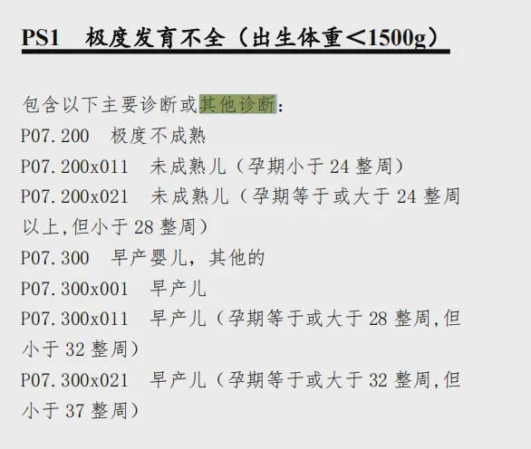
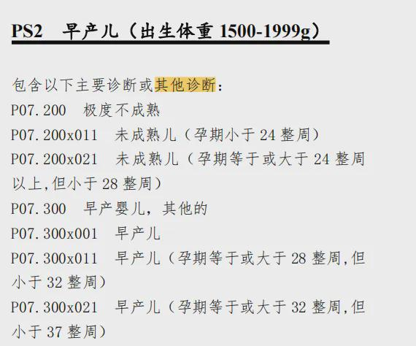
MDC变化
新生儿手术组入组不再考虑主要诊断条件
新生儿疾病MDCP在2.0版本没有MDCP主诊表，MDCP的含义由新生儿及其他围产期新生儿疾病调整为新生儿年龄小于29天或源于新生儿诊断的婴儿病例分入MDCP(新生儿疾病)。也就是说，2.0版本对于年龄小于29天的新生儿手术组入组不再考虑主诊断条件

Slide 7
国家局2.0版分组方案与上版本对比
ADRG：2.0版本的ADRG组同比上版本提升了8.78%，更加精细和全面,促使医疗服务更加个性化、医保支付更加精准化。
版本号 | ADRG组数 | 外科手术组 | 非手术室操作组 | 内科诊疗组
CHS1.1 | 376 | 166 | 24 | 186
CHS2.0 | 409 | 182 | 37 | 190
相较于上版本 | 提升8.78% | 提升9.64% | 提升54.17% | 提升2.15%

Slide 8
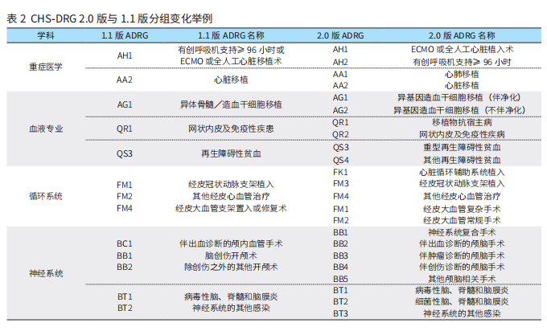
ADRG变化
分组变化
CHS-DRG（2.0版）分组方案对临床意见比较集中的问题进行研究分析，重点对重症医学、血液免疫、肿瘤、烧伤、口腔颌面外科等13个学科，以及联合手术、复合手术问题，进行了优化完善，既回应了临床合理诉求，又契合临床实际情况

Slide 9
ADRG变化
新增非手术室操作组：解决无组可入的窘境
使用有创呼吸机治疗只有大于96小时组，2.0新增了有创呼吸机使用小于96小时EK1组
ADRG | ADRG名称 | 涉及科室
EK1 | 有创呼吸机治疗小于96小时 | 呼吸、重症医学
EK2 | 伴肺水肿和呼吸衰竭的无创呼吸支持技术 | 呼吸、重症医学
FL4 | 先天性心脏病介入治疗 | 小儿外科
RL1 | 恶性及增生性疾病放射治疗（体外照射） | 肿瘤科
RL2 | 恶性及增生性疾病放射治疗（近距离照射） | 肿瘤科
RP1 | 恶性及增生性疾病的终末期治疗 | 肿瘤科

Slide 10
ADRG变化
逻辑更加精细，更多复合手术、联合手术有了细分组
ADRG | ADRG名称 | 入组逻辑 | 入组逻辑
BR1 | 脑卒中 | 诊断 | 包含以下主要诊断：I63.900脑梗死
BE1 | 颈及脑血管手术 | 手术 | 包含以下主要手术或操作：00.6500x008经皮颅内动脉支架置入术；39.7400x002经皮颅内动脉取栓术；
BB1 | 神经系统复合手术 | 多组手术 | 同时包含以下手术或操作：00.6500x008经皮颅内动脉支架置入术+39.7400x002经皮颅内动脉取栓术
BB2 | 伴出血诊断的颅脑手术 | 诊断+手术 | 包含以下主要诊断：I61.903脑血肿+01.2408颅内血肿清除术
AH2 | 有创呼吸机支持≥96 小时 | 其他诊断或手术+手术 | （其他诊断或手术或操作 1）+手术或操作 2：Z93.000气管造口状态+96.7201呼吸机治疗[大于等于 96 小时]

Slide 11
ADRG变化
脑卒中分组变化
CHS1.1 | CHS2.0 | 变化
BR1颅内出血性疾患 | BR1脑卒中 | 名称内涵
BR2脑缺血性疾患 | BR2其他脑缺血性疾病 | 名称内涵
（CHS1.1）BR2脑缺血性疾患
I63.906基底节脑梗死
I63.801腔隙性脑梗死
G45.900短暂性大脑缺血性发作
→(CHS2.0)BR1脑卒中
(CHS2.0)BR2其他脑缺血性疾病
BRAND VISION

Slide 12
国家局2.0版分组方案与上版本对比
DRG：2.0版本的DRG组同比上版本提升了1.09%，CC表的变化尤为明显，降低了51.73%，提高了能够影响资源消耗的其他诊断的定位精准度
版本号 | DRG组数 | 外科手术组 | 非手术室操作组 | 内科诊疗组 | MCC | CC
CHS1.1 | 628 | 235 | 34 | 359 | 4678 | 16595
CHS.2.0 | 634 | 251 | 57 | 326 | 4477 | 8009
相较于上版本 | 提升1.09% | 提升6.81% | 提升67.64% | 降低9.19% | 降低4.29% | 降低51.73%

Slide 13
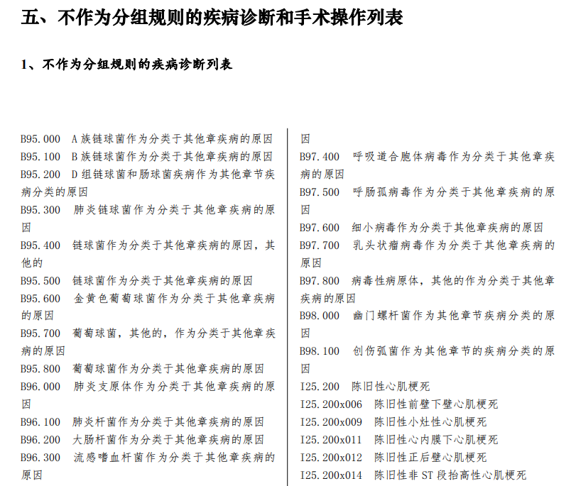
国家局2.0版分组方案与上版本对比
不作为分组规则的疾病诊断列表
包括：
B95-B98病原学
I25.2陈旧性心肌梗死
I50.9心功能分级
O26.9孕周、产次
R65全身炎症反应综合征
V-Y损伤中毒外因编码
Z33妊娠状态，Z37分娩结局
Z80-Z99个人史及术后状态
其他

Slide 14
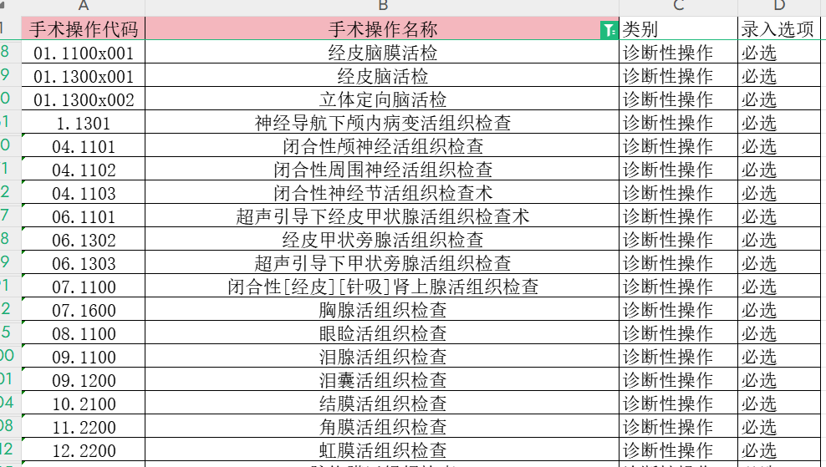
国家局2.0版分组方案与上版本对比
不作为分组规则的手术操作列表
包括：
00.3计算机辅助外科手术
00.74-00.78轴面材料
第十八章 常规影像学操作
各类活组织检查
17.9中医操作
其他

Slide 15
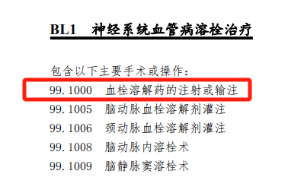
国家局2.0版分组方案与上版本对比
部分灰码的入组调整
定义：为了保证数据的上报质量，代码被标记为灰色，以“00结尾”为特征，相当于ICD亚目，一定程度上反映诊断描述过粗，无法体现医生的诊断能力。
入组：对于目前灰码下无扩展码，且仅有该灰码能真实反映临床操作内涵的编码，给与纳入分组方案，解决了编码员无码可用的困境。例如，神经内科脑梗死静脉溶栓，“99.1000血栓溶解药的注射或输注”灰码无法上传。

Slide 16
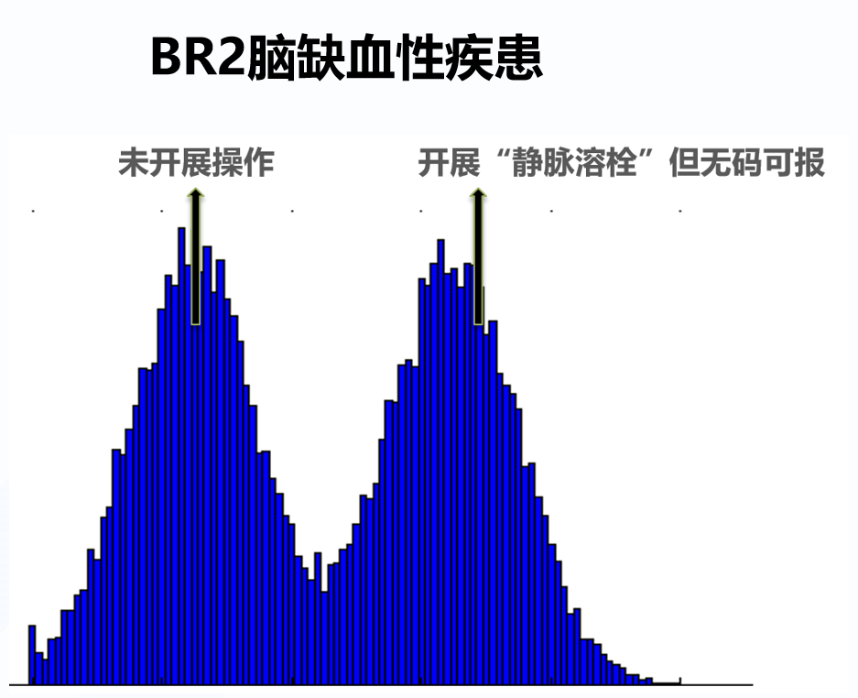
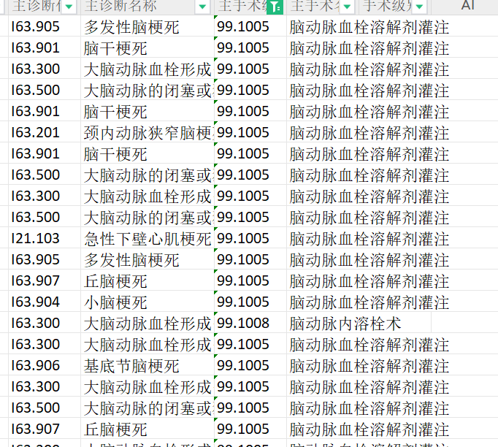
国家局2.0版分组方案与上版本对比
部分灰码的入组调整

Slide 17
湖南省DRG2.0版分组介绍

Slide 18
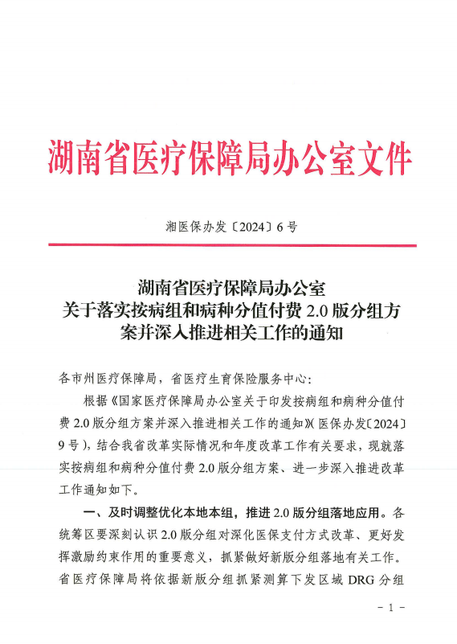
湖南省2.0版分组方案推进
湖南省医保局2024年8月下发了《关于落实按病组和病种分值付费2.0版分组方案并深人推进相关工作的通知》湘医保办发〔2024〕6号文件明确深入推进改革相关工作。
一、及时调整优化本地本组，推进2.0版分组落地应用。
二、完善用好特病单议机制，促进医疗机构合理收治。
三、提升经办服务管理能力，助力 DRG/DIP 付费平稳运行。
四、加强数据信息公开公示，争取医疗机构支持理解。
五、加大政策宣传培训力度，引导医疗机构协同改革。

Slide 19
株洲市2.0版分组方案推进
按照湖南省医保局的统筹规划，依据长株潭衡统一部署，结合湘医保办发〔2024〕6号等文件要求，株洲市医保局针对2.0版本分组方案推进主要工作如下：
一、按照省局要求，于2025年1月起全面启用新版分组。
二、依据省局提供长株潭衡2.0版分组测算数据，计划于2024年12月召开株洲市2.0版本分组方案的权重协商谈判工作。

Slide 20
谢谢！

